Slide 1
ITER
Экспериментальный двигатель

Slide 2
Введение. Актуальность темы.
Тема актуальна, поскольку ITER экологически чистый источник энергии. Планируется, что энергию он будет вырабатывать путём синтеза термоядерного синтеза дейтерия и трития. Продуктом синтеза будет фактически только гелий. А гелием можно, например, воздушные шарики надувать. Ну или отдать его на производство гелий-неоновых лазеров, где он тоже актуален.

Slide 3

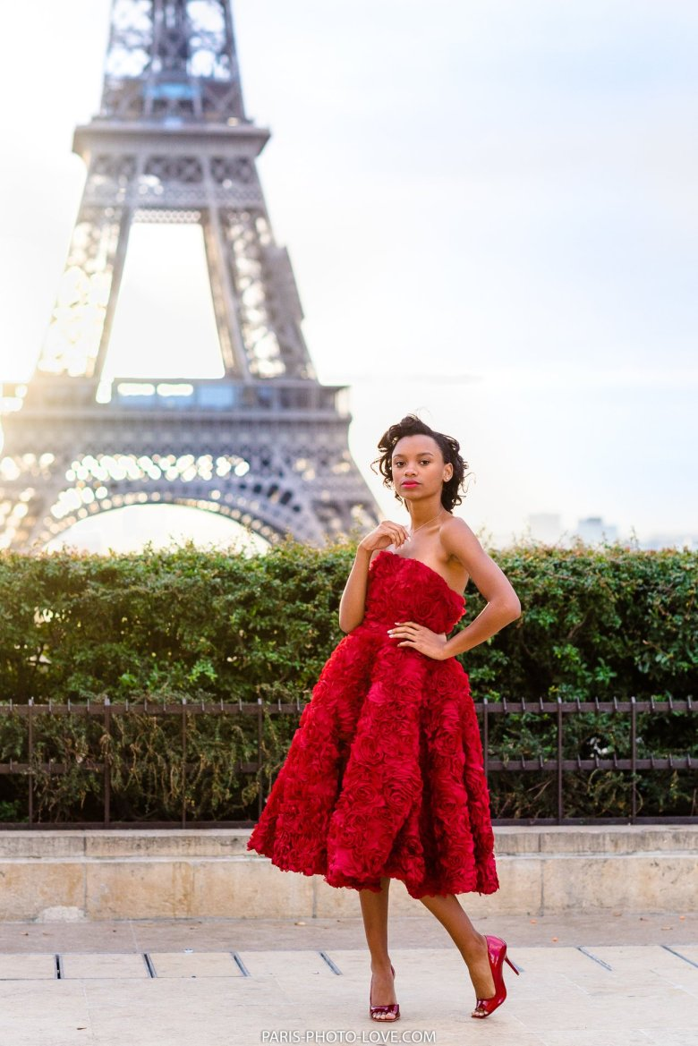
Платье из франции
Филипп карат
Lookbook 0919 осень в Париже

Slide 4
Духи «Любовь в Париже»
https://www.spellsmell.ru/women/nina-ricci/love-in-paris/
Издание
флагман
Характеристики аромата
Семейства
цветочные
Верхние ноты
бадьян, банан, груша, ноты бергамота, персик, пион, роза
Ноты сердца
абрикос, анис, жасмин, корень фиалки
Базовые ноты
древесные ноты, мускус
Информация
Год начала выпуска
2004
Страна бренда
Франция
Парфюмер
Орельен Гишар (Aurelien Guichard)
Подробнее на SpellSmell.ru

Slide 5
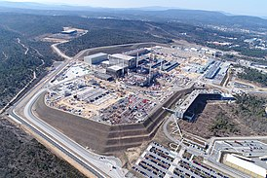
Реактор
https://upload.wikimedia.org/wikipedia/commons/thumb/5/56/ITER_site_2018_aerial_view_%2841809720041%29.jpg/800px-ITER_site_2018_aerial_view_%2841809720041%29.jpg
Международное название | англ. International Thermonuclear Experimental Reactor
Год основания | 2007
Расположение | Сен-Поль-ле-Дюранс, Прованс — Альпы — Лазурный Берег, Франция
Сайт | iter.org​ (англ.)

Slide 6
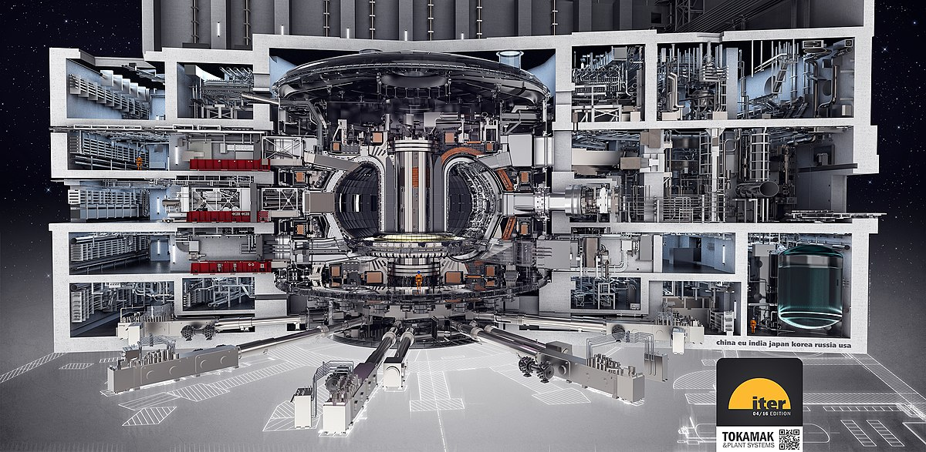
Общая схема реактора
https://commons.wikimedia.org/wiki/File:ITER_Tokamak_and_Plant_Systems_(2016)_(41783636452).jpg?uselang=ru

Slide 7
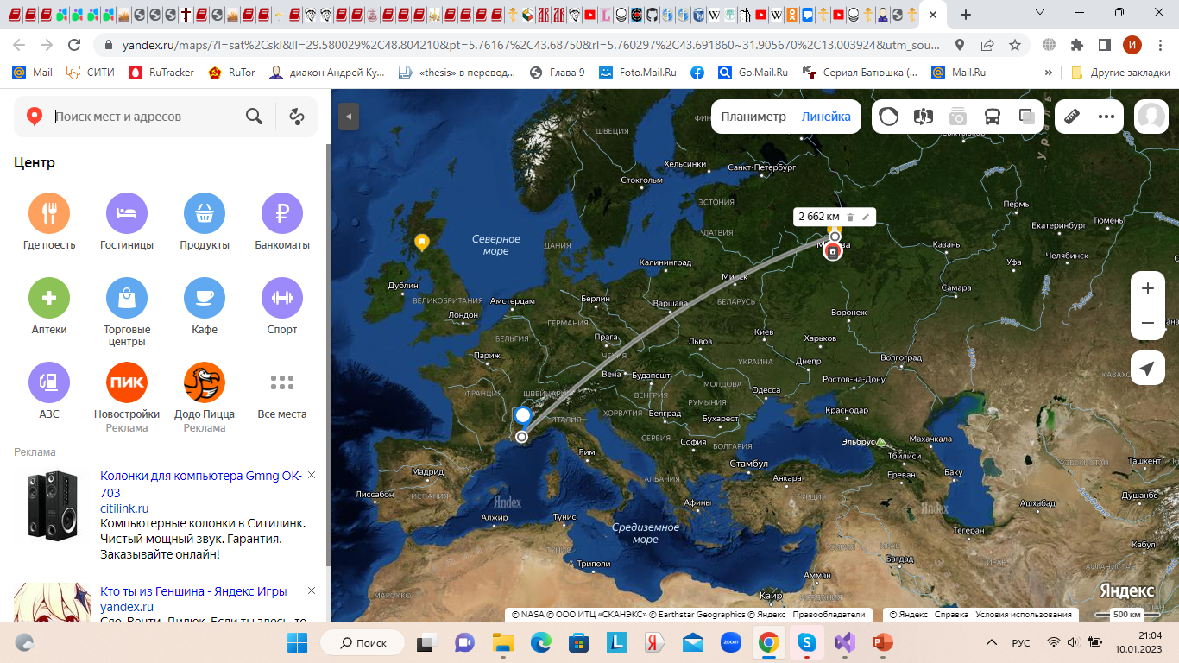
Ссылки на Яндекс-карту
https://yandex.ru/maps/?l=sat%2Cskl&ll=5.761670%2C43.687500&pt=5.76167%2C43.68750&rl=5.760297%2C43.691860~31.905670%2C13.003924&z=4
https://yandex.ru/maps/-/CCUvuFcM2C

Slide 8
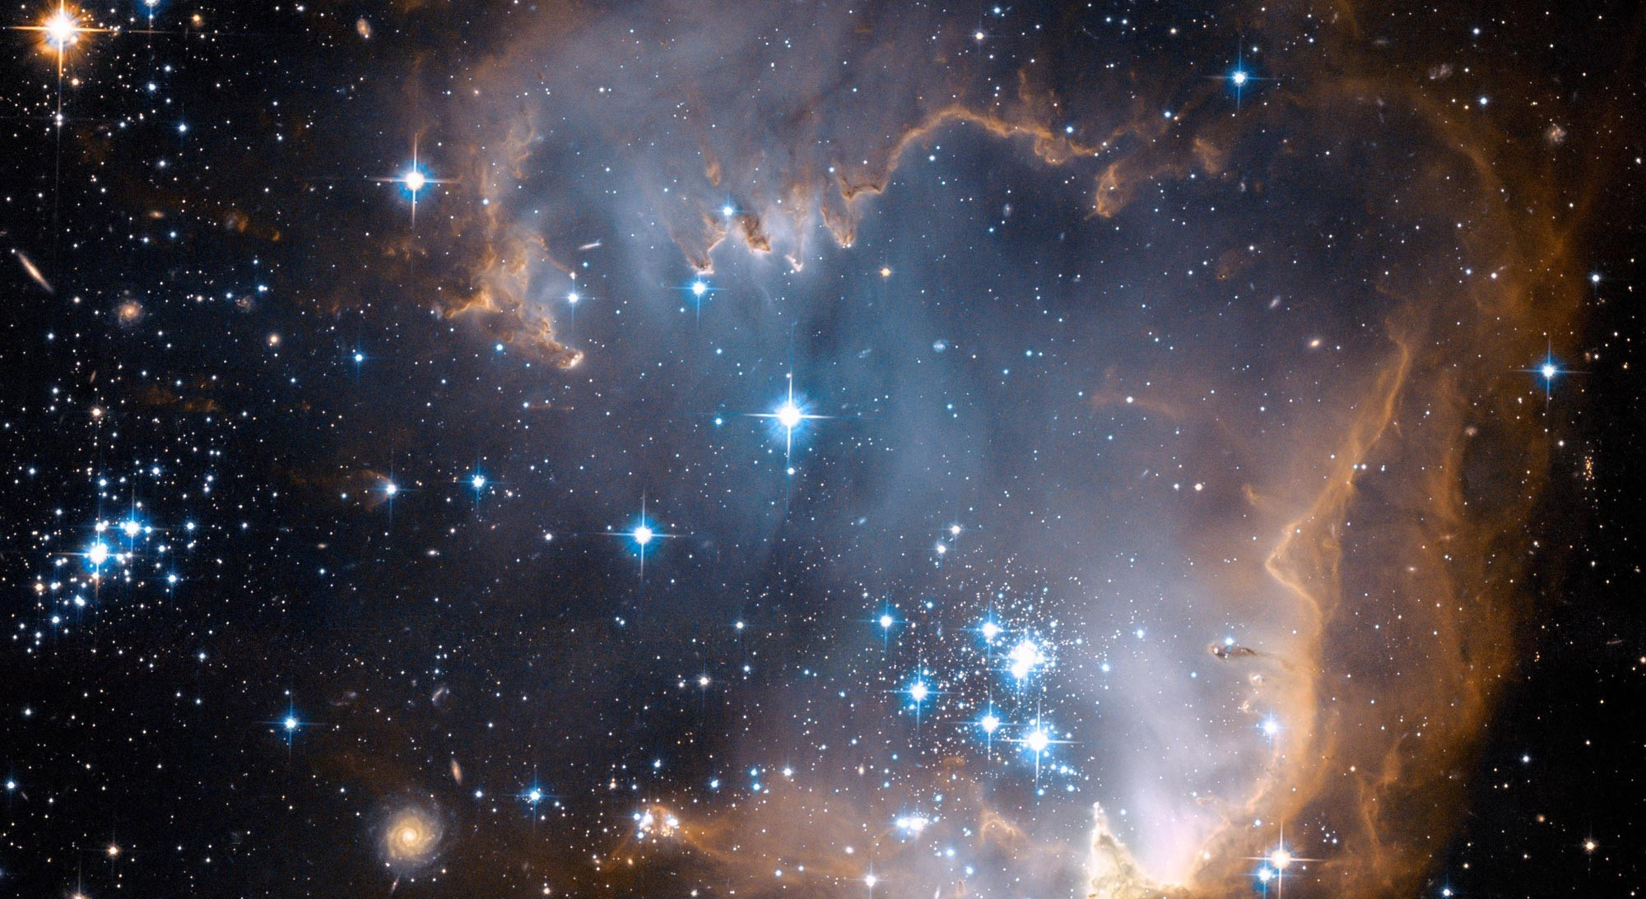
Картинка с сайта iter.org
https://www.iter.org/doc/www/content/com/Lists/Homepage%20Carousel/Attachments/1/starfield_3-resized.jpg

Slide 9
Заключение. Выводы.
Реактор перспективный. Будем надеяться, что со временем человечество научится пользоваться исключительно экологически чистыми способами выработки энергии, одним из которых является данный реактор.

Slide 10
Конец.

